Slide 1
Тромбоз
Федеральное государственное бюджетное образовательное учреждение высшего профессионального образования
«Чувашская государственная сельскохозяйственная академия»
Выполнила: студентка 3 курса ФВМиЗ группы В-312 Баландина Д.С.
Преподаватель: Никитина Анна Петровна
Ассистент кафедры эпизоотологии, паразитологии и ветеринарно-санитарной экспертизы
ЧГСХА

Slide 2
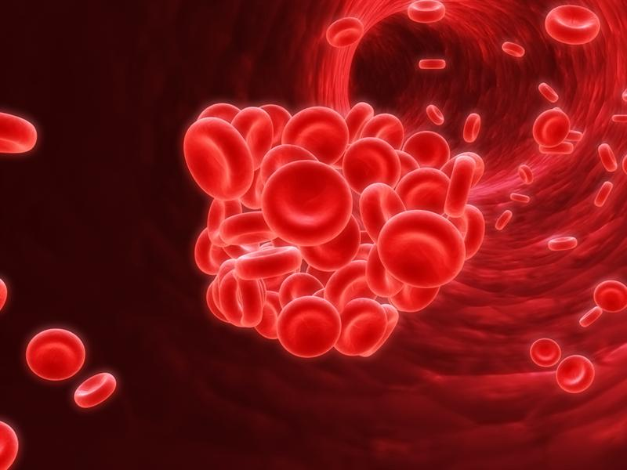
Федеральное государственное бюджетное образовательное учреждение высшего профессионального образования
«Чувашская государственная сельскохозяйственная академия»
Тромбоз (новолат. Thrоmbōsis - свёртывание от др.-греч. tρόμβος -сгусток) - прижизненное свертывание крови в кровеносных сосудах или полостях сердца.
ЧГСХА

Slide 3
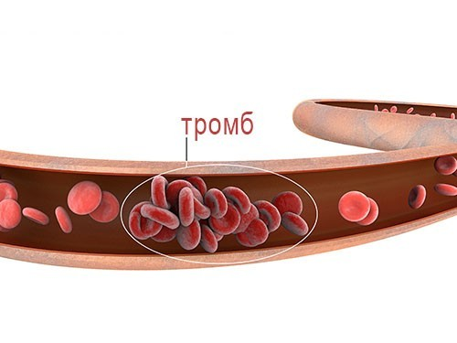
Федеральное государственное бюджетное образовательное учреждение высшего профессионального образования
«Чувашская государственная сельскохозяйственная академия»
Образовавшиеся сгустки – тромбы - нарушают кровообращение.
Тромб состоит из свернувшегося фибрина кровяной плазмы, кровяных пластинок (тромбоцитов), эритроцитов, лейкоцитов.
ЧГСХА

Slide 4
Федеральное государственное бюджетное образовательное учреждение высшего профессионального образования
«Чувашская государственная сельскохозяйственная академия»
Этиология
застойные гиперемии
варикозные расширения вен и аневризмы артерий
замедление тока крови
повышение свертываемости крови
нарушение взаимодействия свертывающей и антисвертывающей систем
денатурация и преципитация белков плазмы под влиянием ферментов, токсинов и антигенов и вследствие агглютинации эритроцитов при стазах (гиалиновые тромбы).
ЧГСХА

Slide 5
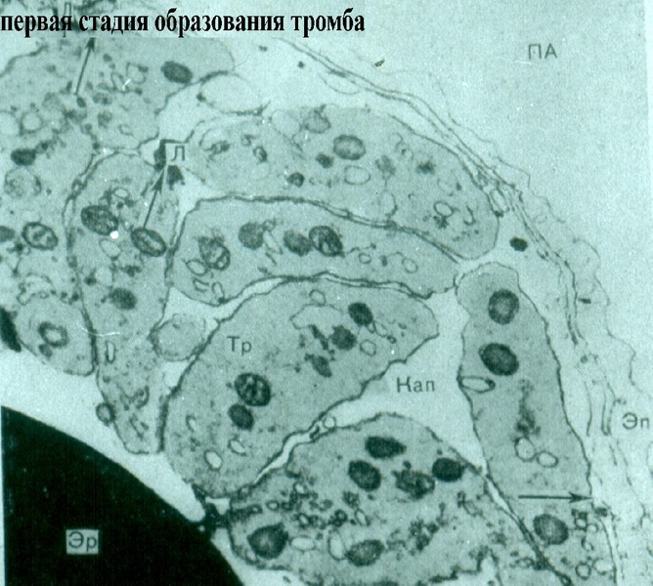
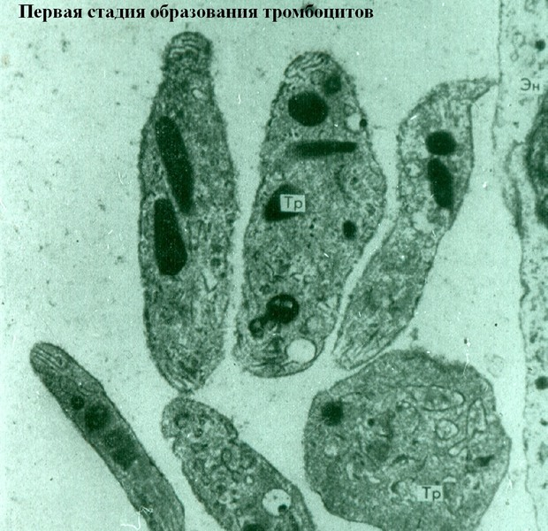
Федеральное государственное бюджетное образовательное учреждение высшего профессионального образования
«Чувашская государственная сельскохозяйственная академия»
Патогенез
1-я - стадия агглютинации тромбоцитов (сосудисто-тромбоцитарная). Адгезия тромбоцитов к обнаженному коллагену в месте повреждения эндотелиальной выстилки. Склеивание тромбоцитов (конглютинация).
ЧГСХА

Slide 6
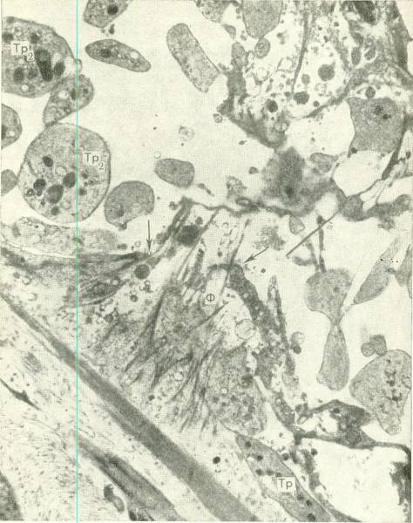
Федеральное государственное бюджетное образовательное учреждение высшего профессионального образования
«Чувашская государственная сельскохозяйственная академия»
Патогенез
2-я - стадия коагуляции фибриногена (плазменная). Трансформация фибриногена в нити фибрина, образующие рыхлый сверток и в нем (как в сети) задерживаются форменные элементы и компоненты плазмы крови с развитием последующих стадий.
ЧГСХА

Slide 7
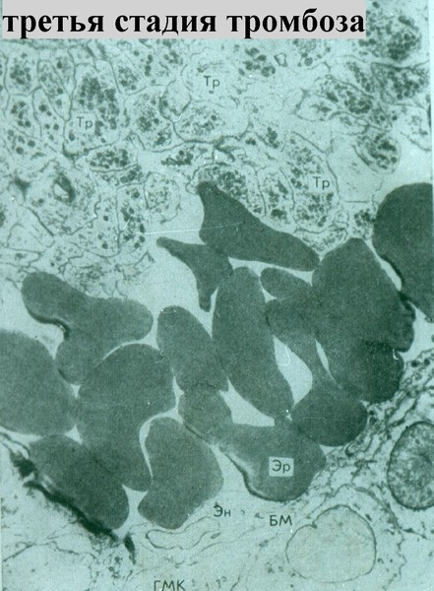
Федеральное государственное бюджетное образовательное учреждение высшего профессионального образования
«Чувашская государственная сельскохозяйственная академия»
Патогенез
3-я - стадия агглютинации эритроцитов. Склеивание эритроцитов при медленном кровотоке.
ЧГСХА

Slide 8
Федеральное государственное бюджетное образовательное учреждение высшего профессионального образования
«Чувашская государственная сельскохозяйственная академия»
Патогенез
4-я - стадия преципитации плазменных белков. В результате ретракции из образовавшегося сгустка отжимается жидкость белки плазмы и белки из распавшихся форменных элементов крови подвергаются преципитации сверток уплотняется преврапревращается в тромб, закрывающий дефект стенки сосуда или сердца, но может закрыть и весь просвет сосуда, прекратив тем самым кровоток.
ЧГСХА

Slide 9
Федеральное государственное бюджетное образовательное учреждение высшего профессионального образования
«Чувашская государственная сельскохозяйственная академия»
Патогенез
При большой скорости движения крови осевшие тромбоциты, их остатки и фибрин смываются и уносятся движущейся кровью. В венах тромбы развиваются в 5 раз чаще, чем в артериях.
ЧГСХА

Slide 10
Классификация
Федеральное государственное бюджетное образовательное учреждение высшего профессионального образования
«Чувашская государственная сельскохозяйственная академия»
По внешнему виду и микроскопическому строению различают:
Красные
Белые
Смешанные
ЧГСХА

Slide 11
Классификация
Федеральное государственное бюджетное образовательное учреждение высшего профессионального образования
«Чувашская государственная сельскохозяйственная академия»
По внешнему виду и микроскопическому строению различают:
Красные
Белые
Смешанные
ЧГСХА

Slide 12
Классификация
Федеральное государственное бюджетное образовательное учреждение высшего профессионального образования
«Чувашская государственная сельскохозяйственная академия»
По внешнему виду и микроскопическому строению различают:
Красные
Белые
Смешанные
ЧГСХА

Slide 13
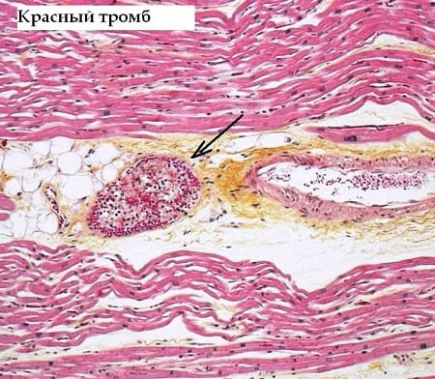
Федеральное государственное бюджетное образовательное учреждение высшего профессионального образования
«Чувашская государственная сельскохозяйственная академия»
Красный тромб. При быстром образовании он состоит главным образом из сети фибрина, эритроцитов и имеет красный цвет. Красные тромбы напоминают посмертные свертки крови, заполняют они весь просвет сосуда.
ЧГСХА

Slide 14
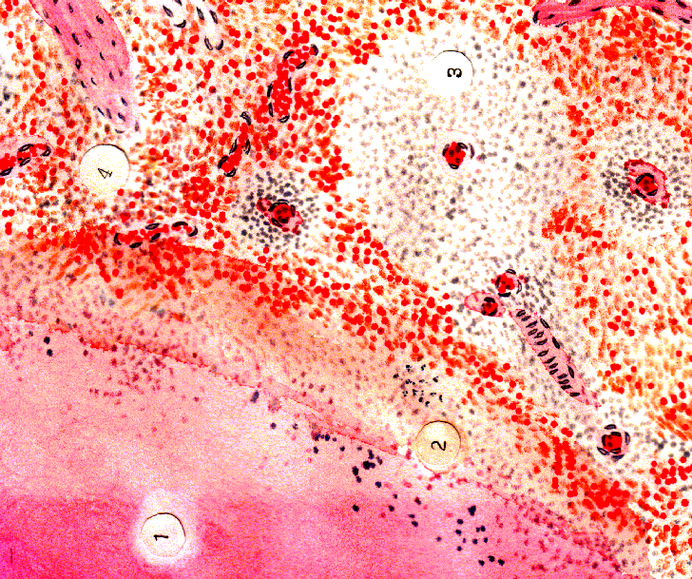
Федеральное государственное бюджетное образовательное учреждение высшего профессионального образования
«Чувашская государственная сельскохозяйственная академия»
Белый тромб. Тромб образуется очень медленно, в его состав входят преимущественно фибрин, лейкоциты, кровяные пластинки и он имеет белый цвет. Белые тромбы – плотной консистенции, на поверхности неровные.
ЧГСХА

Slide 15
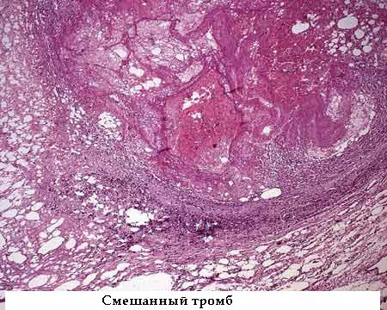
Федеральное государственное бюджетное образовательное учреждение высшего профессионального образования
«Чувашская государственная сельскохозяйственная академия»
Смешанный тромб. Тромб с чередованием белых и красных участков.
ЧГСХА

Slide 16
Федеральное государственное бюджетное образовательное учреждение высшего профессионального образования
«Чувашская государственная сельскохозяйственная академия»
Классификация
По отношению тромбов к сосудистой стенке различают:
Пристеночные
Закупоривающие.
ЧГСХА

Slide 17
Федеральное государственное бюджетное образовательное учреждение высшего профессионального образования
«Чувашская государственная сельскохозяйственная академия»
Пристеночные тромбы развиваются в крупных сосудах при относительно быстром токе крови и в полостях сердца. Локализуются они на поврежденных участках эндотелия, состоят из тромбоцитов, лейкоцитов и фибрина, на эндокарде они имеют вид небольших пристеночных наложений, а на клапанах сердца – вид массивных отложений фибрина.
Закупоривающие тромбы образуются преимущественно в более мелких сосудах, обычно из пристеночных тромбов путем наращивания.
ЧГСХА

Slide 18
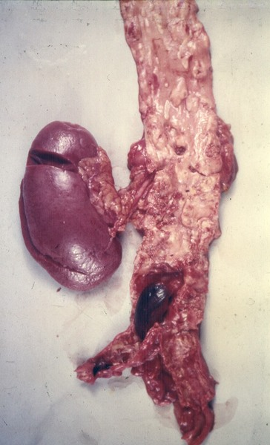
Федеральное государственное бюджетное образовательное учреждение высшего профессионального образования
«Чувашская государственная сельскохозяйственная академия»
Тромб у бифуркаци аорты, на поверхности атероматозной язвы, обтурирующий просвет левой подвздошной артерии
ЧГСХА

Slide 19
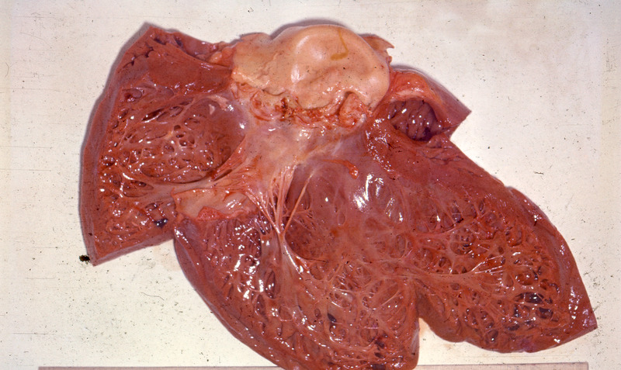
Федеральное государственное бюджетное образовательное учреждение высшего профессионального образования
«Чувашская государственная сельскохозяйственная академия»
Тромбы на поверхности створок аортального клапана
ЧГСХА

Slide 20
Федеральное государственное бюджетное образовательное учреждение высшего профессионального образования
«Чувашская государственная сельскохозяйственная академия»
Тромб в ушке левого предсердия
ЧГСХА

Slide 21
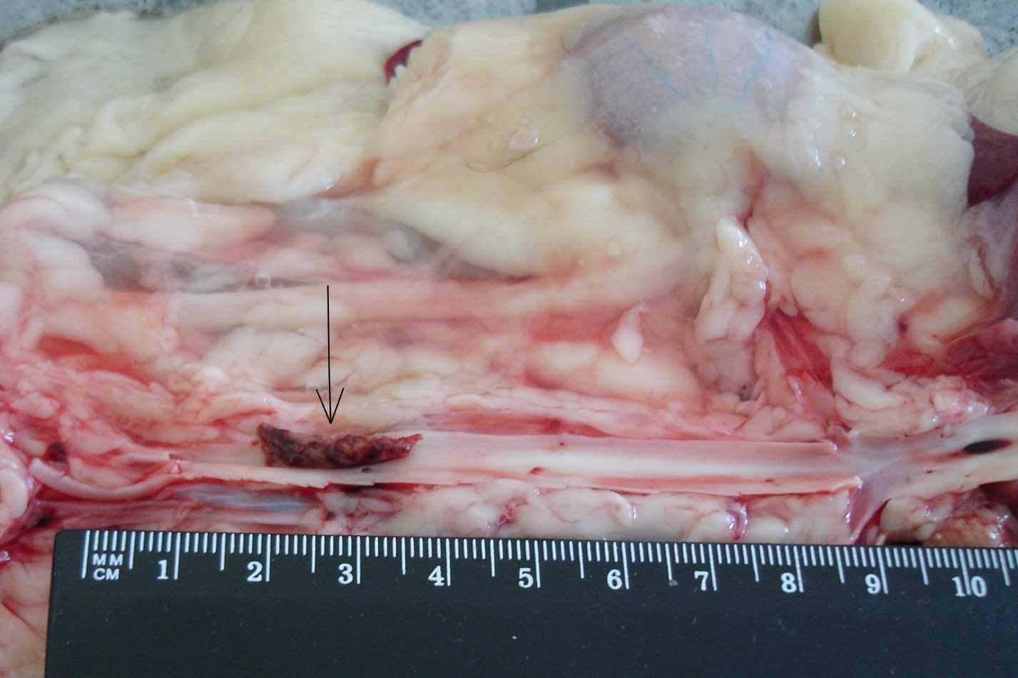
Федеральное государственное бюджетное образовательное учреждение высшего профессионального образования
«Чувашская государственная сельскохозяйственная академия»
Тромб в аорте
ЧГСХА

Slide 22
Федеральное государственное бюджетное образовательное учреждение высшего профессионального образования
«Чувашская государственная сельскохозяйственная академия»
Исходы тромбоза
1. Организация тромба, прорастание его соединительной тканью. Обычно уже через 3-4 дня тромб прочно фиксируется к стенке сосуда и начинает подвергаться организации. В организующийся тромб вместе с соединительной тканью врастают молодые сосуды.
2. Иногда под влиянием протеолитических ферментов происходят разжижение и рассасывание тромботических масс.
ЧГСХА

Slide 23
Федеральное государственное бюджетное образовательное учреждение высшего профессионального образования
«Чувашская государственная сельскохозяйственная академия»
Спасибо за внимание!
ЧГСХА

